Slide 1
Juegos
(experiencia)
Puntos
(desempeño)

Slide 2
Explanans
Explanandum

Slide 3
Ingreso
Educación

Slide 4

X
Y

Slide 5
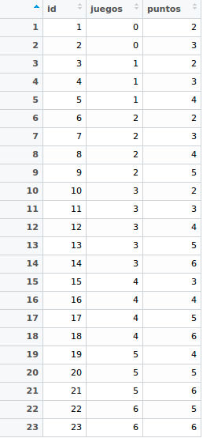
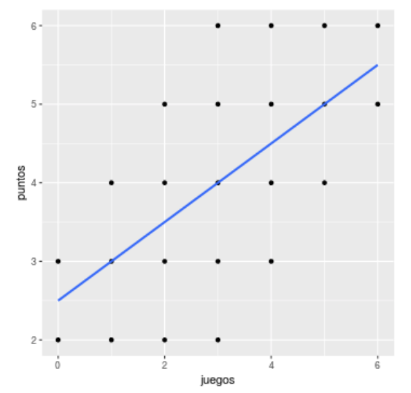
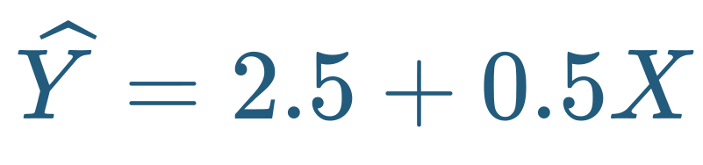

Slide 6
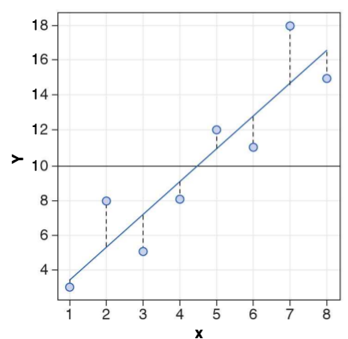
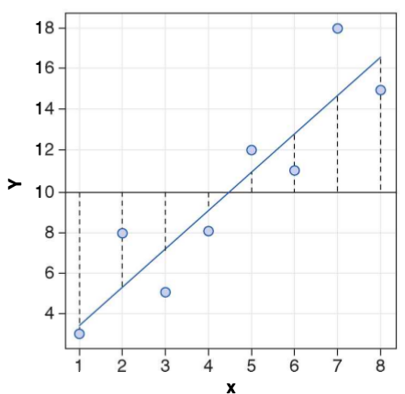



Slide 7


Y
X

